Slide 1

12、想别人没想到的！

Slide 2
脑筋急转弯
1、什么东西越洗越脏?
2、什么马不能骑？
3、黑人为什么喜欢吃白巧克力？
(水)
(海马)
(怕咬到自己的手指)

Slide 3

深山藏古寺

Slide 4

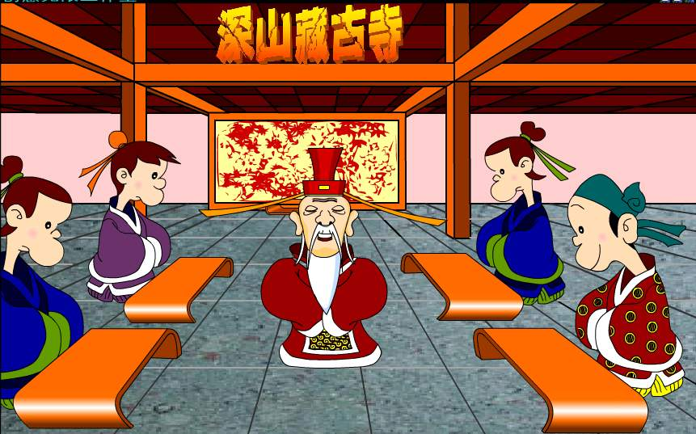

绘“藏”

Slide 5
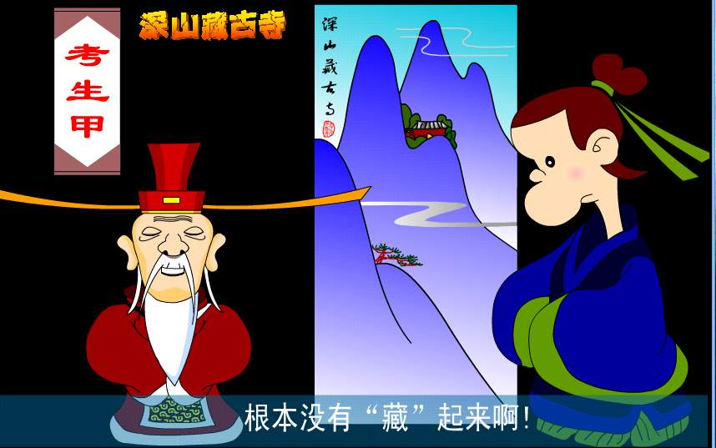

Slide 6
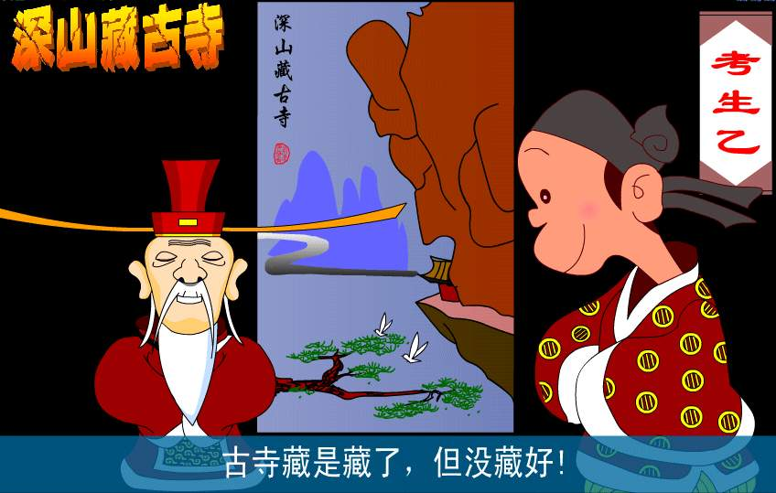

Slide 7
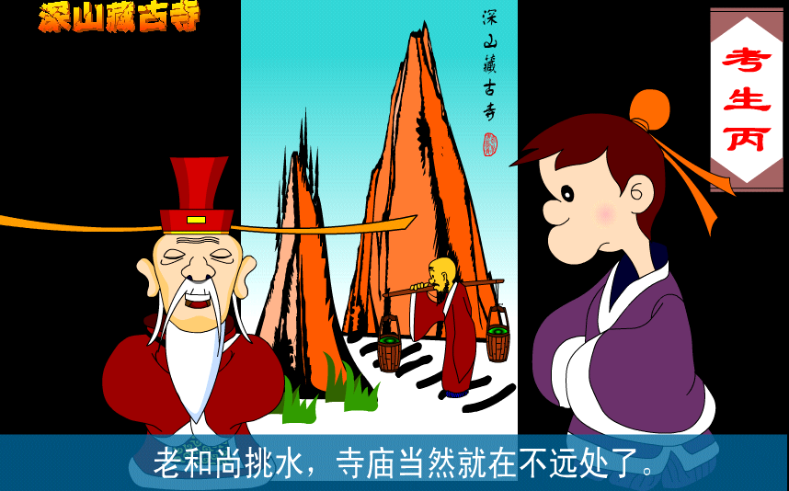

Slide 8


（1）自由读课文，读准字音。
（2）画出生字词，同桌合作，识记字形，理解词意。
（3）课文讲了一件什么事？
（4）不理解的地方作上记号，与同桌讨论解决

Slide 9

1. 课文讲了一件什么事？
2. 不理解的地方作上记号。

Slide 10
我来讲一讲：
课文讲了一件什么事？

Slide 11
我能按要求学课文
1.画师要考徒弟什么?
2.画师考得结果怎样？用横线画出来。
3. 三个徒弟各画了什么？用波浪线画出来。

Slide 12
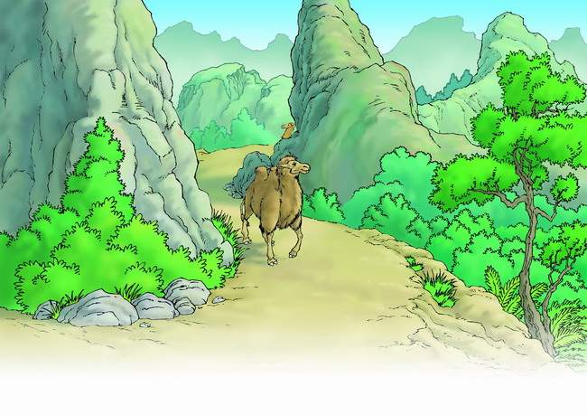

画师看了看他俩的画，没有露出满意的神情。当他拿起小徒弟的画时，禁不住点头称赞。

Slide 13
 | 画的内容 | 如此画的原因
大徒弟
二徒弟
小徒弟
密密麻麻、很小很
小的骆驼
许许多多骆驼的头
？
几条弯弯曲曲的线、一只骆驼、一个骆驼脑袋、半截脖子

Slide 14

这三幅图明明是大徒弟和二徒弟画得更多，为什么画师对大徒弟和二徒弟的画不满意，而对小徒弟画的画却点头称赞呢？

Slide 15
你们看这幅画，画上虽然只有两骆驼，但它们在连绵起伏的群山里走着，若隐若现，谁也说不清会从山谷里走出多少只骆驼，这不恰好表明有数不尽的骆驼吗？
若隐若现

Slide 16

我的感悟
在思考问题的时候不能停留在问题的表面，要从别人想不到的角度去思考，要有创新意识，想别人没想到的。

Slide 17
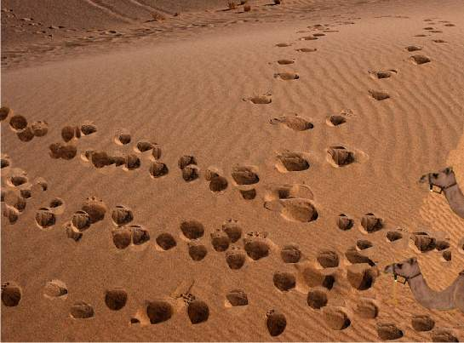

Slide 18

◎ 你也想到过别人没有想到的事情吗？
联系生活实际，想一想，说一说，做一做。

Slide 19

绘“香”
宋太祖赵匡胤开国以后，特别设立了翰林书画院，并用考画来取仕。有一年，考画的内容是“踏花归来马蹄香。”这里的“花”、“归来”、“马蹄”都好表现，唯有“香”是无形的东西，用画很难表现，这就得让考生们动一动脑筋了。
传“香”

Slide 20

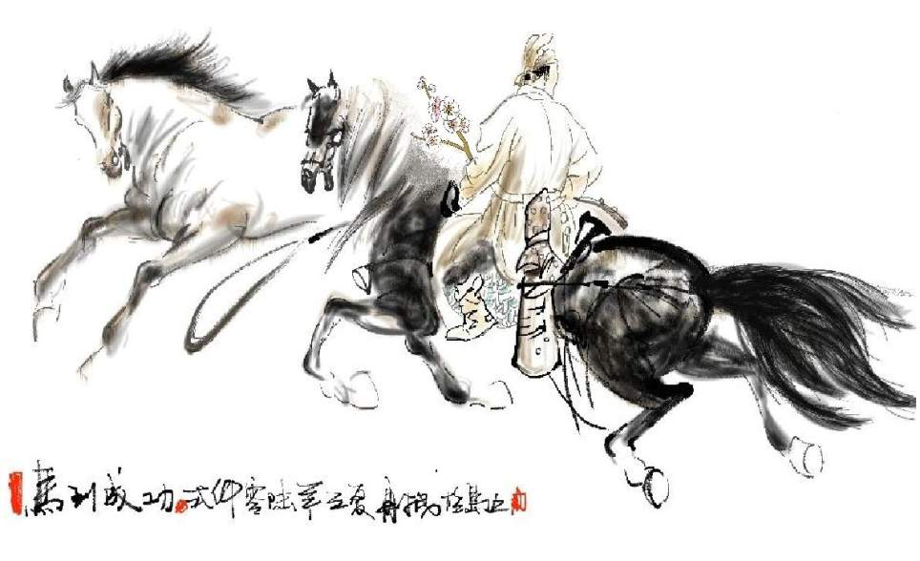
有的画是骑马人踏春归来，手里捏一枝花；

Slide 21
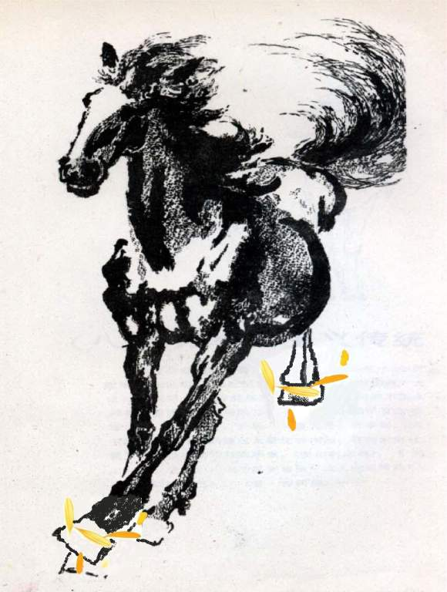

有的还在马蹄上画上沾着的几片花瓣。

Slide 22
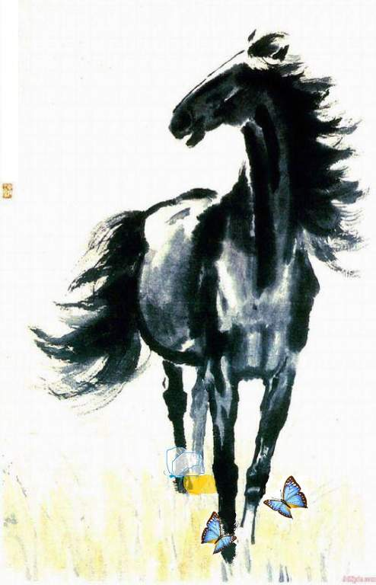

只有一位考生画了几只蝴蝶绕着马蹄翻飞。显然是马儿踏花归来，马蹄上花香犹存，才招引来了蝴蝶。主考官见了十分欣喜，当众表扬了他。

Slide 23

作业超市
1.摘抄好词好句，复述课文内容。（必做）
2.请你以“我想设计一种新的……”为开头写一段话。
3.在一张白纸上，看谁画的骆驼大。
（二选一）

